Slide 1




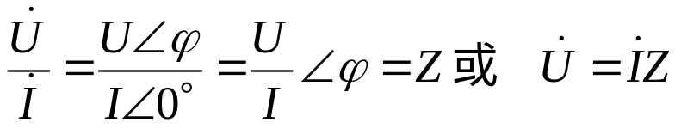
2.6 RLC正弦交流稳态电路
2.6.1 欧姆定律及基尔霍夫定律的相量形式
1.欧姆定律的相量形式
设参考正弦量
电压与电流
的相位差
参考相量
设电压相量为
一端口无源网络
欧姆定律的相量式
复数阻抗Z=R+jX

Slide 2
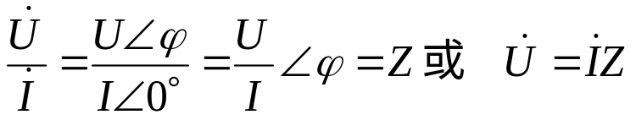
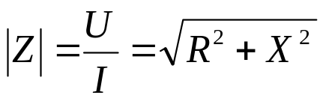

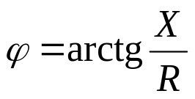
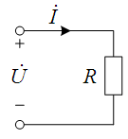
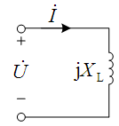
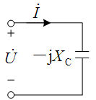
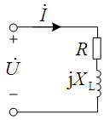
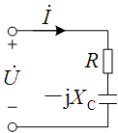
2.6.1 欧姆定律及基尔霍夫定律的相量形式
1.欧姆定律的相量形式
X=0，Z=R
φ=0
阻性电路
R=0，Z=jX_{L}
φ=90º
感性电路
R=0，Z= -jX_{C}
φ= -90º
容性电路
Z=R +jX_{L}
φ>0º
感性电路
Z=R -jX_{C}
φ< 0º
容性电路

Slide 3




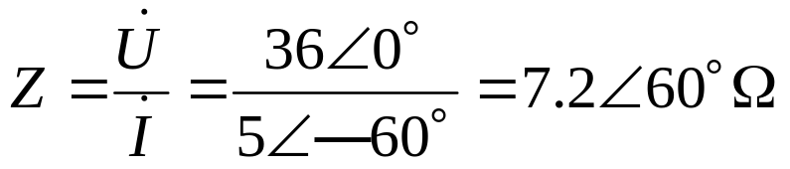
【例】 已知一端口网络的电源电压为 ，如图所示，电流为 ，试求电路的复数阻抗Z，并说明电路的性质。
解：
由于复数阻抗的辐角φ = 60º > 0，说明电压超前电流 60º，为电感性质的电路。

Slide 4


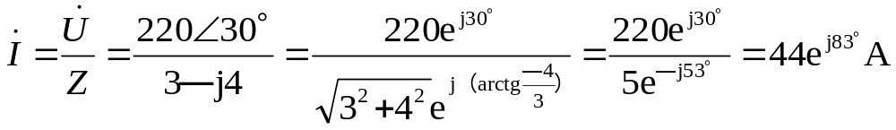

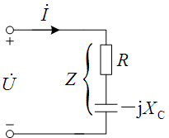
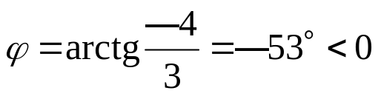
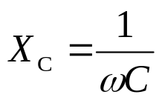
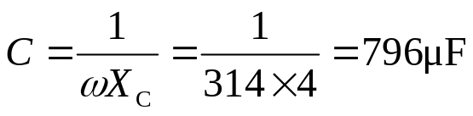
【例】已知一端口网络的电源电压为 u=220 sin（314t
+30º)V，如图所示,复数阻抗为 Z = 3 –j4Ω。试求电流i，并给出电路参数的值。
解：
R=3Ω
X_{C}=4Ω
Z = 3 –j4Ω
说明电压滞后电流 53º，为电容性质的电路。

Slide 5
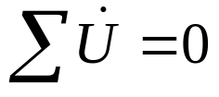

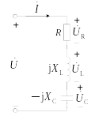
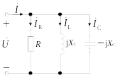
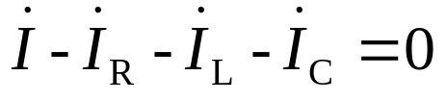
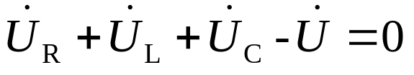
2.基尔霍夫的相量形式
在复杂正弦交流稳态电路中，若电压、电流取相量形式，电路参数为复数阻抗，则基尔霍夫定律也可表述为
KVL：
KCL：

Slide 6



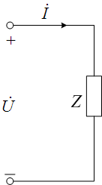
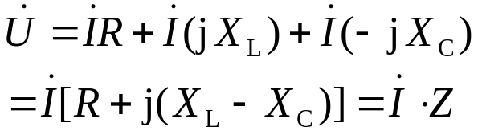
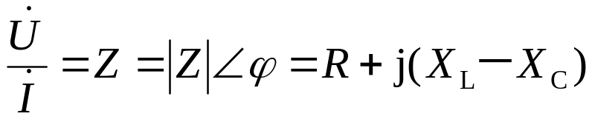
⬄ RLC串联电路
等效电路

Slide 7
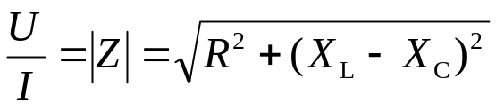
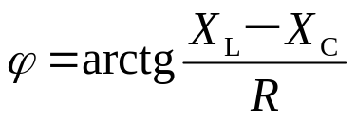
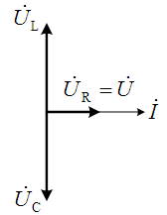
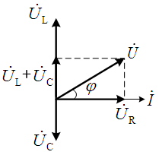
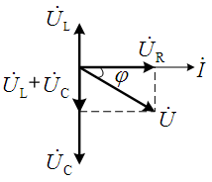
⬄ RLC串联电路
串联谐振
X_{L}=X_{C}，φ=0，Z=R，阻性电路
X_{L}>X_{C}，φ>0，感性电路
X_{L}< X_{C}，φ< 0，容性电路

Slide 8
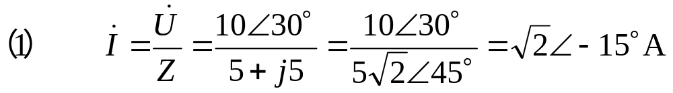
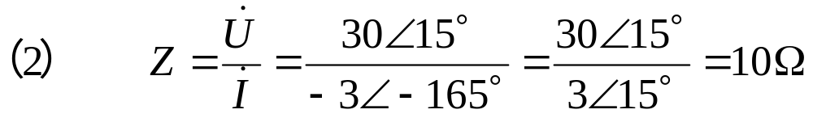
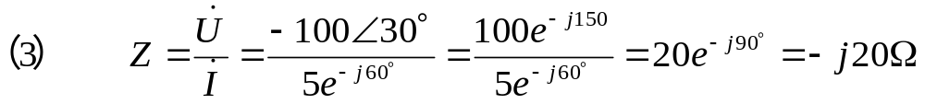
【例】在RLC串联电路中，试计算下列各题，并说明电路的性质。
感性电路
解：
阻性电路
容性电路

Slide 9

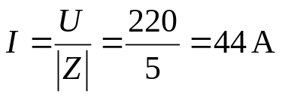



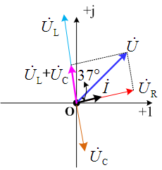




【例】 已知在RLC串联电路中，如图所示，已知 R=4Ω ，X_{L}=10 Ω，X_{C}=7 Ω ，工频电源电压 ，试求电流I 、U_{R}、U_{L} 及U_{C} ，做出相量图并写出它们瞬时值表达式，说明电路的性质。
解：
瞬时值
根据Z的辐角 ϕ=37º，电压超前电流，故为电感性质电路

Slide 10





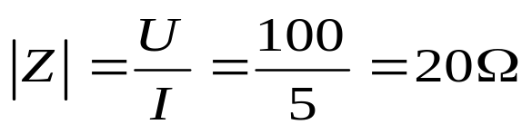
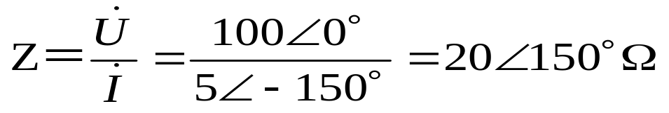
【例】如图所示交流两端网络，已知 ，
， 求写出电压与电流的相量，并求其阻抗、复数阻抗，判断电路的性质。
解：
由于复数阻抗Z的辐角为ϕ＝150º > 0，故电路为感性

Slide 11
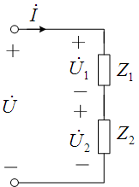
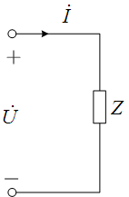

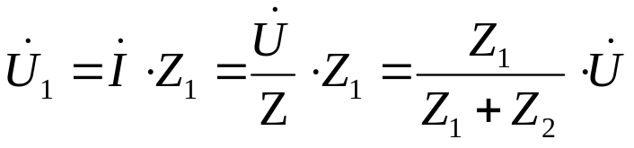
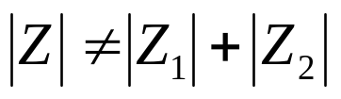
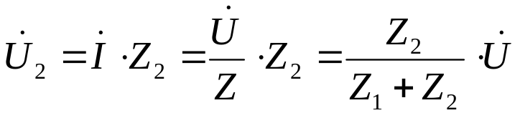
2.6.2 复数阻抗的串并联
1．复数阻抗的串联
注意
分压公式

Slide 12

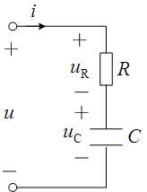

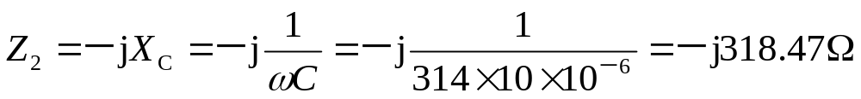


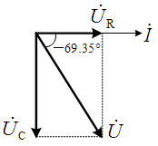
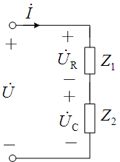






【例】电路如图所示，已知电流为 , R=120Ω ，C =10μF 。试求电压u_{R} 、u_{C} 及u ，画出电路的相量图。
解：

Slide 13
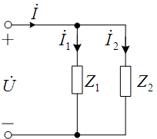
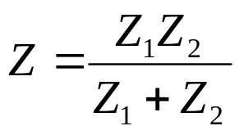
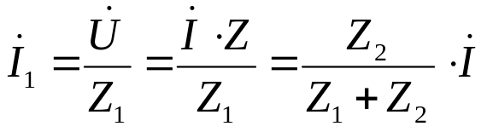
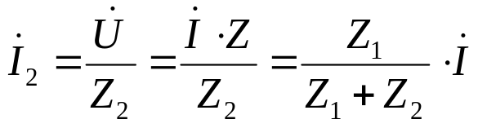
2.6.2 复数阻抗的串并联
2．复数阻抗的并联
分流公式

Slide 14
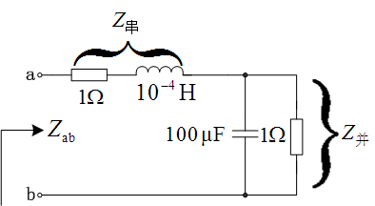

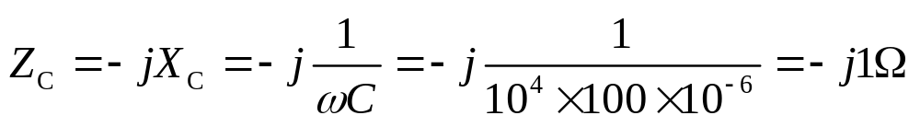



【例】求如图所示电路的复数阻抗Z_{ab}，已知ω＝10⁴rad/s。
解：

Slide 15




2.6.3 正弦交流稳态电路的功率
1．瞬时功率p
参考正弦量
φ为电压与
电流的相位差
常数
2ω的正弦量
功率、电压及电流波形

Slide 16


2.6.3 正弦交流稳态电路的功率
2．有功功率P
功率因数
注意
有功功率也是电阻所消耗的功率，即
功率、电压及电流波形

Slide 17




2.6.3 正弦交流稳态电路的功率
3．无功功率Q
阻抗模直角三角形
功率、电压及电流波形

Slide 18





2.6.3 正弦交流稳态电路的功率
4．视在功率S
视在功率定义为一端口无源网络两端电压与电流有效值的乘积，表示某些电源设备的额定容量，单位为伏安（VA），即
功率直角三角形

Slide 19









【例】 如图所示电路中，已知 ，求 及电路的有功功率P、无功功率Q和视在功率S。
解：
①相量计算法

Slide 20









【例】 如图所示电路中，已知 ，求 及电路的有功功率P、无功功率Q和视在功率S。
解：
②相量图求解
由相量图

Slide 21






2.6.4 正弦交流稳态电路的功率因数提高方法
1．功率因数cosφ低的原因→感性负载
感应电机
感应电炉
日光灯整流器

Slide 22

2.6.4 正弦交流稳态电路的功率因数提高方法
2．功率因数cosφ
由电路
参数决定
阻抗模直角三角形
⬄ 对于电源设备：容量S=UI一定，则cosφ↓，P=UIcosφ↓；
⬄ 对于负载：若输入功率P=UIcosφ、U一定，则cosφ↓，I ；

Slide 23






2.6.4 正弦交流稳态电路的功率因数提高方法
3．提高功率因数cosφ的方法→并联补偿电容
感性负载
补偿后
1）φ↓→cosφ↑；
2）I↓，Q ↓，P不变 ；
加补偿电容后
补偿后相量图

Slide 24






2.6.4 正弦交流稳态电路的功率因数提高方法
⬄ 补偿电容的选取
正常补偿
过补偿，电路性质改变
发生并联谐振

Slide 25


2.7 复杂正弦交流稳态电路的分析
复杂正弦交流稳态电路的分析

Slide 26












【例】利用电源等效变换法试求如图所示电路中的电流 和电压 。
解：

Slide 27







【例】已知 ， ， 。
试求如图所示电路中Z₃支路的电流 。
解：
①叠加原理
⬄恒压源单独作用

Slide 28


【例】已知 ， ， 。
试求如图所示电路中Z₃支路的电流 。
解：
①叠加原理
⬄恒流源单独作用

Slide 29


【例】已知 ， ， 。
试求如图所示电路中Z₃支路的电流 。
解：
②戴维南定理
⬄求等效电压源电压

Slide 30




【例】已知 ， ， 。
试求如图所示电路中Z₃支路的电流 。
解：
②戴维南定理
⬄求等效电压源内复数阻抗

Slide 31
本章小结
1）正弦量的概念及周期（频率）、幅值（有效值）、相位（初相位）三要素；
2）正弦量的相量表示及单个元件正弦交流电路的分析；
3）RLC电路的分析及计算；
4）重点掌握相量计算、会画相量图、电路电压、电流、功率的计算；
5）熟悉功率因数的提高方法。

